Slide 1






Optimisation de la source X impulsionnelle par diffusion Compton inverse d’un accélérateur linéaire d’électrons
Thèse de doctorat de l'université Paris-Saclay, soutenue à Paris-Saclay le 12 décembre 2024
Prix Haïssinski de la Division Accélérateurs
de la Société Française de Physique
Abel Pires – CEA DAM, LMCE
abel.pires@cea.fr

Slide 2
Plan de la présentation
Introduction
Travaux sur l’accélérateur d’électrons
Résumé des autres améliorations étudiées lors de la thèse
Conclusion et perspectives

Slide 3
Introduction
1

Slide 4













Sources de rayons X par effet Compton inverse
Effet Compton inverse
DANS LE REFERENTIEL DE L’ELECTRON
DANS LE REFERENTIEL DU LABORATOIRE
Photon incident
E_{p’} $=$
E_{p}
$$×2γ$$
E_{p} $=hυ$
E_{p’} $=2γ hυ$
θ₁ ≅ π
Photon laser incident
Electron au repos
Electron relativiste
E_{e}
DANS LE REFERENTIEL DE L’ELECTRON
DANS LE REFERENTIEL DU LABORATOIRE
Rayonnement dipolaire
$$E_{X\left(θ_{2}=0\right)}=E\text{x}\text{’}×2γ$$
=$E\text{p}×4 γ^{2}$
Photon laser incident
Photon rétro-diffusé
Electron au repos
θ₁ ≅ π
E_{x}
Photon incident
E_{p} $=hυ$
E_{p’} $=2γ hυ$
Rayonnement
concentré
vers l’avant
Electron relativiste
$$+$$
E_{e}
θ_{1/2}
$$θ_{1/2}=\frac{1}{γ}$$
E_{x’} $≅2γ hυ$
Photon diffusé
Photon laser incident
θ_{1/2}
Photon rétro-diffusé
Le rayonnement est concentré dans un cône émis vers l’avant dans le référentiel du laboratoire.
E_{p} $=hυ$
θ₁ ≅ π
$$E_{X\left(θ_{2}=0\right)}={4γ^{2}E}_{p}$$
Le changement de référentiel induit un effet Doppler relativiste qui dépend de l’angle.
Electron relativiste
θ₂
E_{e}
$$E_{X\left(θ_{2}≠0\right)}=\frac{4γ^{2}E_{p}}{1+γ^{2}θ_{2}^{2}}$$
Abel Pires

Slide 5
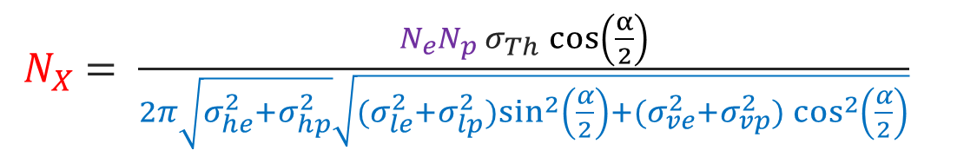
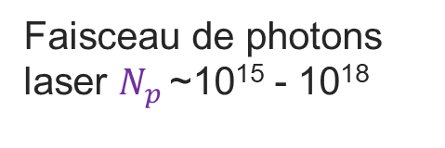
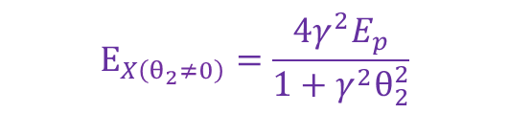
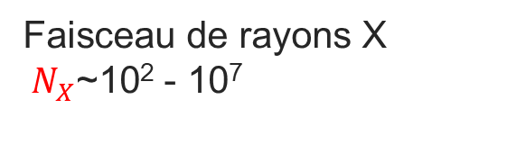
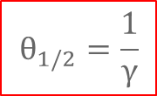
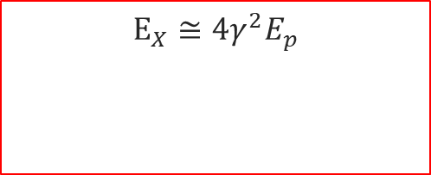
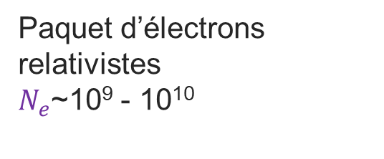
Sources de rayons X par effet Compton inverse
Sources de rayons X par effet Compton inverse
= laser + accélérateur d’électrons
$$θ_{1/2}=\frac{1}{γ}$$
Faisceau de photons laser $N_{p }$~10¹⁵ - 10¹⁸
θ_{1/2}
E_{p}
E_{e}
θ₁
α
θ₂
$$E_{X}≅{4γ^{2}E}_{p}$$
Paquet d’électrons
relativistes
$N_{e}$~10⁹ - 10¹⁰
E_{x}
$$E_{X\left(θ_{2}≠0\right)}=\frac{4γ^{2}E_{p}}{1+γ^{2}θ_{2}^{2}}$$
Faisceau de rayons X
${ N}_{X}$~10² - 10⁷
${ N}_{X} = \frac{N_{e}N_{p }σ_{Th} cos\left(\frac{α}{2}\right)}{2π\sqrt{σ_{he}^{2}+σ_{hp}^{2}}\sqrt{{(σ}_{le}^{2}+σ_{lp}^{2})\sin^{2}\left(\frac{α}{2}\right)+{(σ}_{ve}^{2}+σ_{vp}^{2}) \cos^{2}\left(\frac{α}{2}\right)}}$

Slide 6
ELSA
1
1

Slide 7
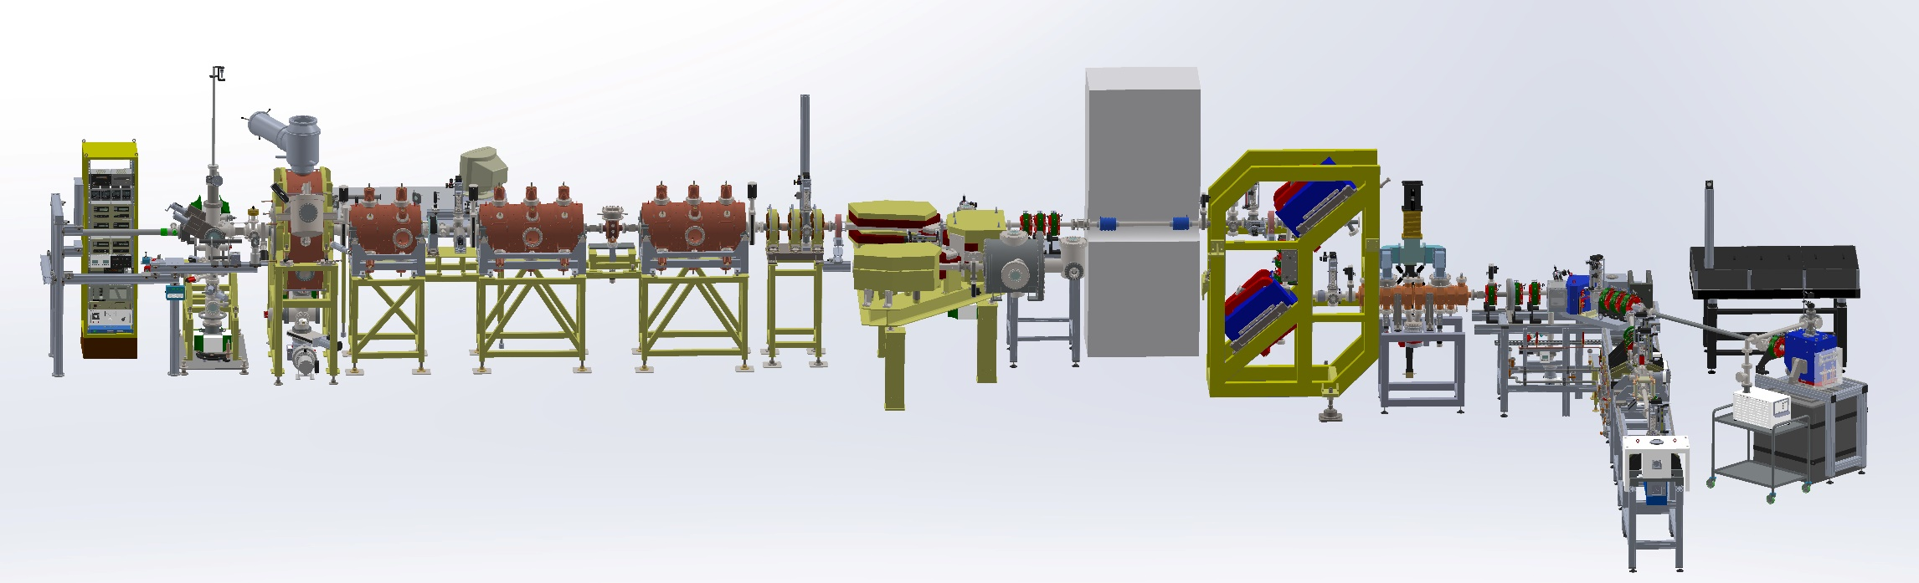

La source de rayon X par effet Compton inverse sur ELSA
L’accélérateur ELSA
Compresseur double alpha
Région d’interaction Compton + SMILE
Photo-injecteur
144 MHz
E_{e}= 2 MeV
Cavités RF 433 MHz
E_{e}= 17 MeV
Cavité RF 1,3 GHz
E_{e}= 30 MeV
20 m
Charges typiques: 0.1 – 0,3 nC Charges élevées : 1 – 4 nC
Durées rms : 15 – 100 ps
1 – 10000 paquets par train (1 – 5 Hz)
Emittance : 2 – 100 µm.rad

Slide 8
La source de rayon X par effet Compton inverse sur ELSA
Vue du dessus de la zone d’interaction
SMILE
Plateau 1
SMILE
Plateau 2
Hublot d’injection du laser
Fenêtre de sortie en Béryllium
Position de l’écran et du PM
Electrons
Point d’interaction Compton
Laser
Rayons X

Slide 9
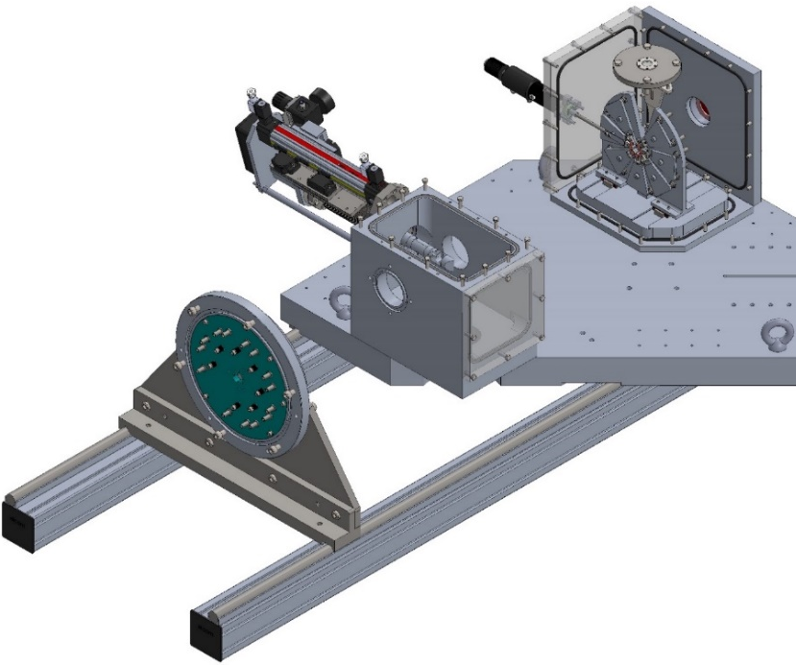
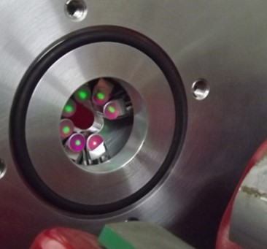

La source de rayon X par effet Compton inverse sur ELSA
Vue 3D du point d’interaction et du SMILE
Faisceau laser
Faisceau de rayons X
SMILE :
Système
Multi-passage
Interaction
Laser
Electron
Faisceau laser
Miroir d’injection
du laser
Faisceau d’électrons
1m
Faisceau de rayons X
Point
d’interaction
Faisceau d’électrons
Vue des taches laser sur les miroirs du SMILE
32 mm
7 miroirs
(concaves)
7 miroirs
(concaves)
Focalisation au point d’interaction
Contre-intuitif mais très efficace d’utiliser un système multipassage pour une interaction unique (utilisation principale de la source Compton d’ELSA)

Slide 10
Sources de rayons X par effet Compton inverse
Besoin utilisateurs de la source d’ELSA
Pour la caractérisation de diagnostics X résolus en temps pour le LMJ, dont les spécificités nécessitent :
Une source de rayons X :
impulsionnelle (<30ps)
monochromatique (ΔE/E <10%)
accordable en énergie dans la gamme [5-40 keV]

Slide 11
Stratégie d’optimisation pour la source
1
2

Slide 12

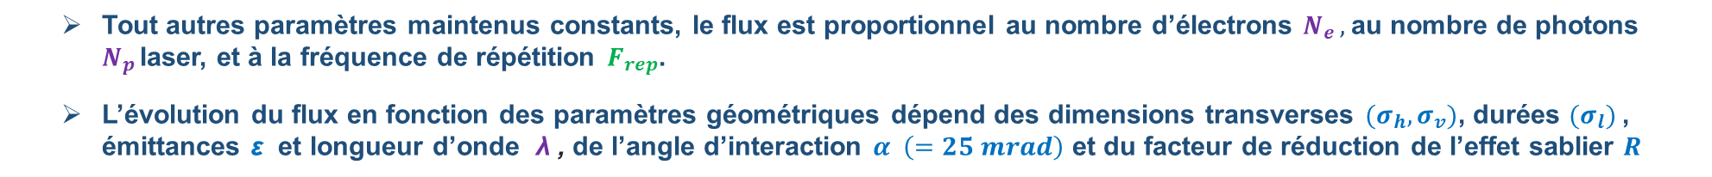
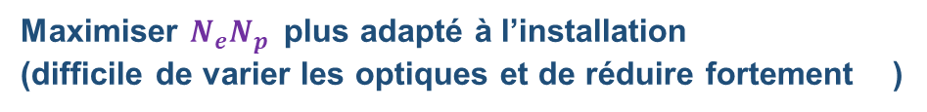

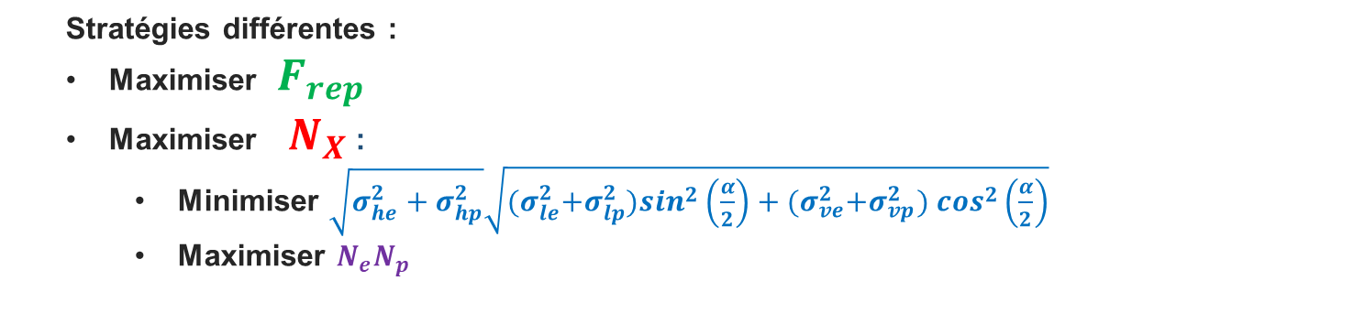
Stratégie d’optimisation pour la source
$$h:horizontal$$
$$v:vertical$$
$$l:longitudinal$$
$$e:électron$$
$$p:photons laser$$
Evaluation du flux
Φ[photons/s]$={ N}_{X} ×{ F}_{rep}= \frac{N_{e}N_{p }σ_{Th} cos\left(\frac{α}{2}\right)}{2π\sqrt{σ_{he}^{2}+σ_{hp}^{2}}\sqrt{{(σ}_{le}^{2}+σ_{lp}^{2})\sin^{2}\left(\frac{α}{2}\right)+{(σ}_{ve}^{2}+σ_{vp}^{2}) \cos^{2}\left(\frac{α}{2}\right)}}$ $×{ F}_{rep}$
Tout autres paramètres maintenus constants, le flux est proportionnel au nombre d’électrons $N_{e },$au nombre de photons $N_{p }$laser, et à la fréquence de répétition${ F}_{rep}\text{.}$
L’évolution du flux en fonction des paramètres géométriques dépend des dimensions transverses $(σ_{h},σ_{v})$, durées ${(σ}_{l})$, émittances ε et longueur d’onde λ , de l’angle d’interaction $α \left(=25 mrad\right)$ et du facteur de réduction de l’effet sablier $R$
Stratégies différentes :
Maximiser${ F}_{rep}$
Maximiser ${ N}_{X}$ :
Minimiser $\sqrt{σ_{he}^{2}+σ_{hp}^{2}}\sqrt{{(σ}_{le}^{2}+σ_{lp}^{2})\sin^{2}\left(\frac{α}{2}\right)+{(σ}_{ve}^{2}+σ_{vp}^{2}) \cos^{2}\left(\frac{α}{2}\right)}$
Maximiser $N_{e}N_{p }$
(MuCLS, ThomX)
(CXLS, SMART*LIGHT)
(ELSA, STAR-II)
Pour ELSA : utilisation monocoup, il faut maximiser ${ N}_{X}$
Maximiser $N_{e}N_{p }$ plus adapté à l’installation
(difficile de varier les optiques et de réduire fortement )
$$σ$$

Slide 13
Travaux sur les électrons
2

Slide 14

Travaux sur les électrons
Obstacles :
Travaux :
Electrons
Dégradation de l’émittance à forte charge
Etude des causes de croissance de l’émittance par la simulation et l’expérience
${ N}_{X} = \frac{N_{e}N_{p }σ_{Th} cos\left(\frac{α}{2}\right)}{2π\sqrt{σ_{he}^{2}+σ_{hp}^{2}}\sqrt{(σ_{le}^{2}+σ_{lp}^{2})\sin^{2}\left(\frac{α}{2}\right)+(σ_{ve}^{2}+σ_{vp}^{2}) \cos^{2}\left(\frac{α}{2}\right)}}$
Optimiser :
$N_{e}$, $σ_{he}^{2}$, $σ_{le}^{2}$, $σ_{ve}^{2}$
+ émittances ε

Slide 15
Travaux sur les électrons
Emittances, durées et dimensions mesurées
Emittance mesurée avant les alphas :
≈ 1-2 µm.rad à 0,4 nC
≈ 3-4 µm.rad à 4 nC
Zone d’interaction Compton
Emittance mesurée après les alphas
≈ 5 µm.rad à 0,4 nC
≈ 100 µm.rad à 4 nC
Dépend fortement des conditions d’entrée dans les alphas (paramètres de Twiss, durée, énergie) et de la charge
Les simulations réalisées lors de travaux précédents ne prévoyaient pas une telle augmentation d’émittance
ε très important pour le flux
Pourquoi les mesures ne sont pas conformes aux simulations ?
Comment optimiser le transport pour la production de rayons X ?

Slide 16
2
1
Compresseur double alpha

Slide 17
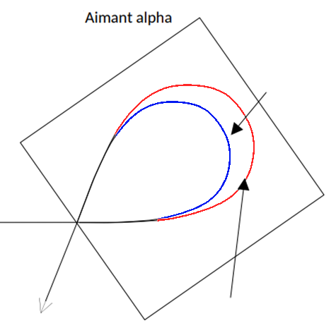
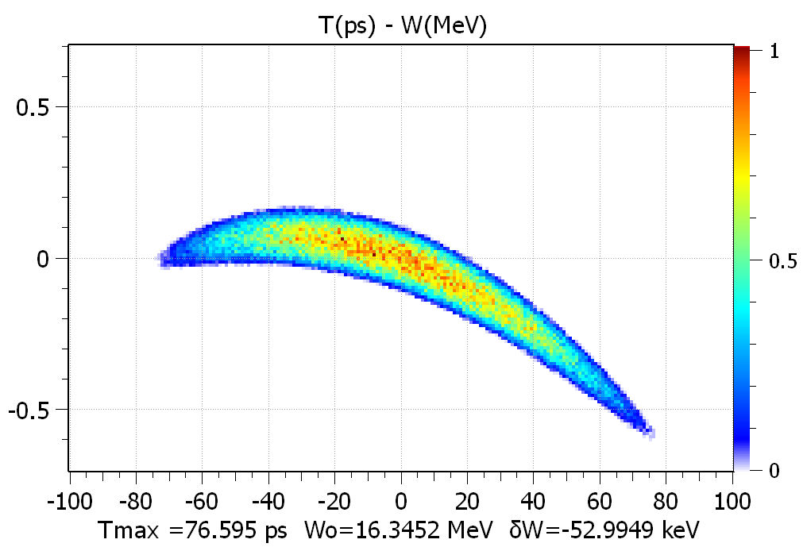
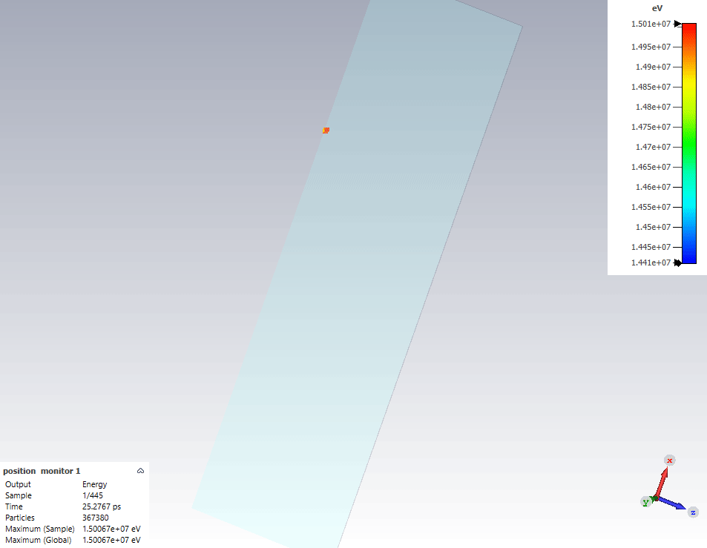
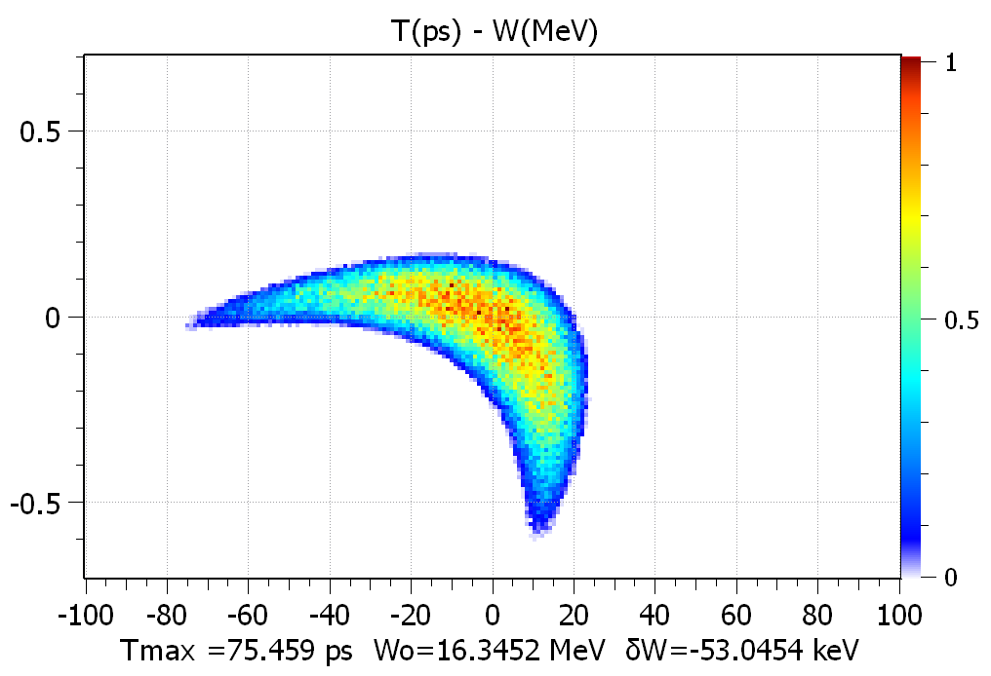
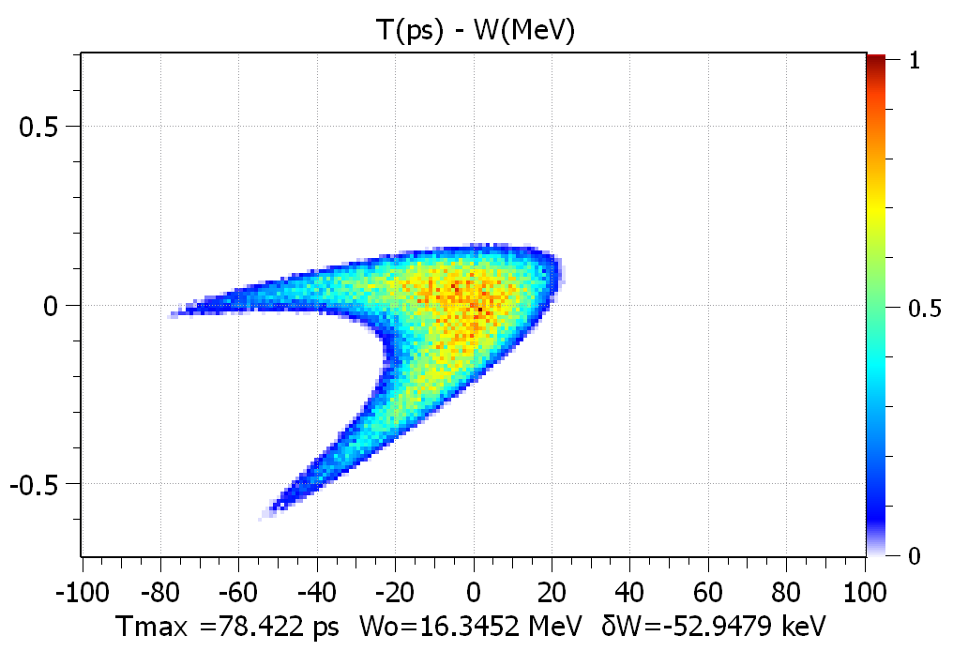
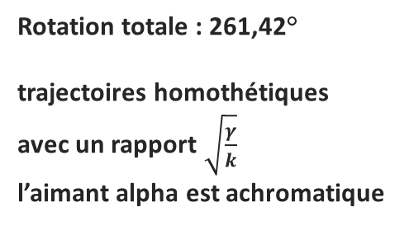
Compresseur double alpha
Espace des phases longitudinal
Avant compression
ΔE(MeV)
30ps rms
E_{min}
t [ps]
40,71°
Après 1 alpha
ΔE(MeV)
22ps rms
E_{max}
Rotation totale : 261,42°
trajectoires homothétiques
avec un rapport $\sqrt{\frac{γ}{k}}$
l’aimant alpha est achromatique
t [ps]
Après 2 alphas
ΔE(MeV)
15ps rms
t [ps]
t [ps]

Slide 18
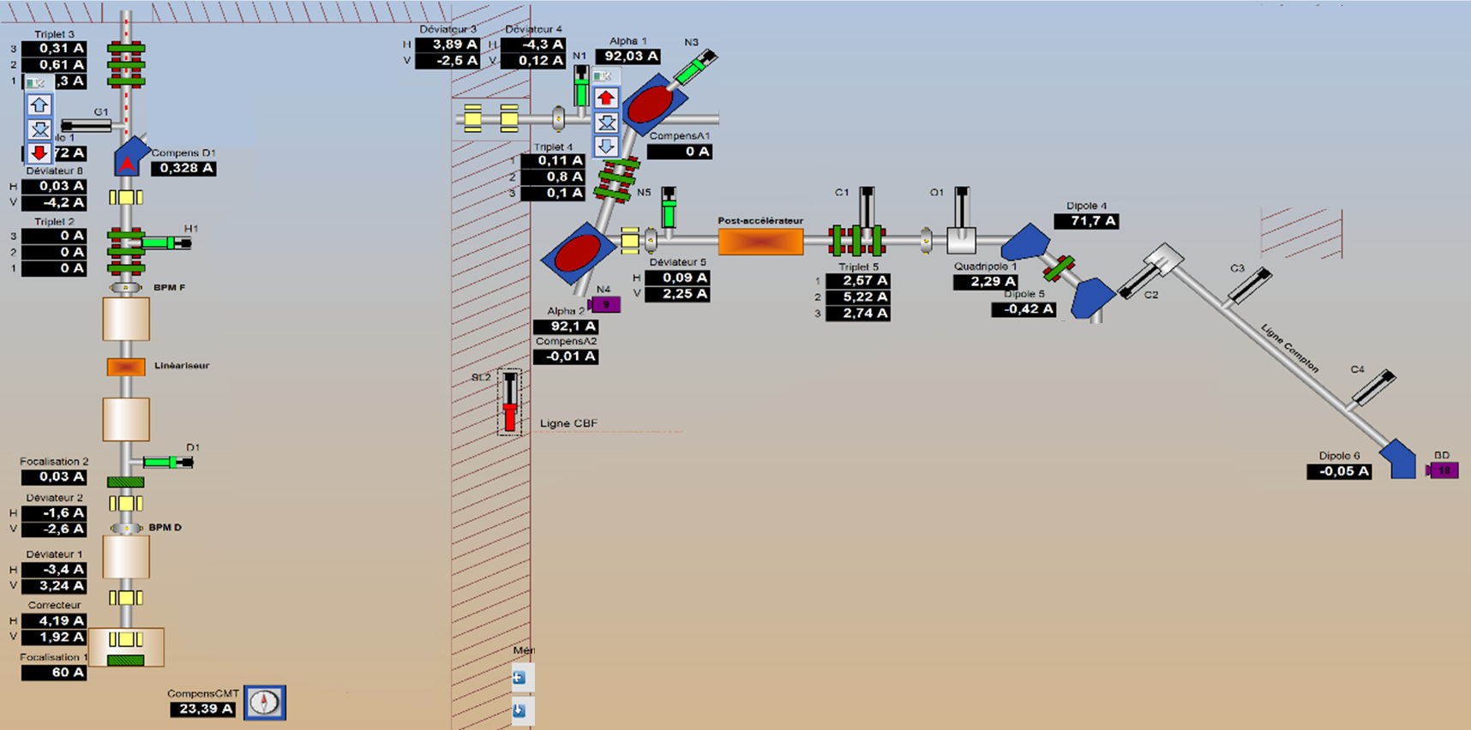
Travaux sur les électrons
Charge, tension accélératrice, courant des éléments magnétiques, …
T3
Point d’interaction
T4
T5
T2
L’utilisation de simulation permet d’explorer l’ensemble des configurations beaucoup plus rapidement. Mais Benchmark nécessaire.
Foc
PK

Slide 19
2
2
Les codes utilisés pour ce benchmark

Slide 20
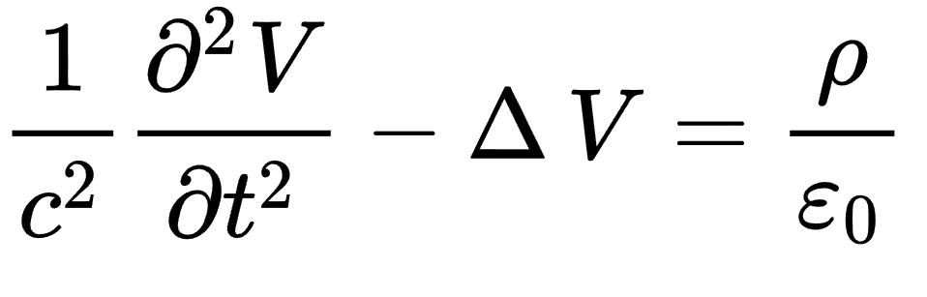
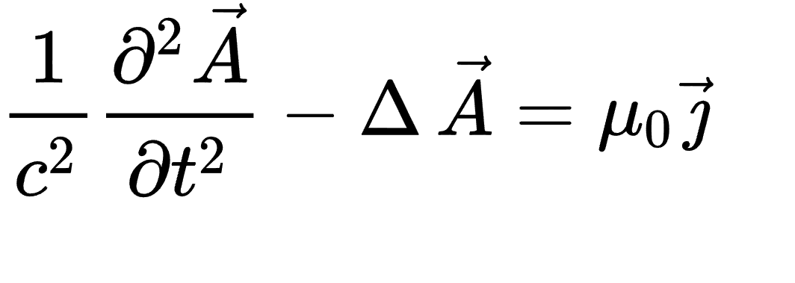
Les codes utilisés pour ce benchmark
CST PS (Dassault System)
TraceWin (CEA Saclay)
RF-Track (CERN)
Electrodynamique complet
Electrostatique
Electrodynamique (quasi-statique)
Hypothèse de calcul
Référentiel pour
la charge d’espace
Dans le référentiel du laboratoire
Dans le référentiel du paquet
Dans le référentiel du paquet
Avantages
Electrodynamique complet
Permet d’afficher les champs générés par le paquet
Peu sensible au bruit
Rapide (maillage adaptatif)
Peu sensible au bruit
Rapide (maillage adaptatif)
Peut simuler l’interaction Compton
Quasi-statique
Inconvénients
Très sensible au bruit
Lent (maillage statique)
Electrostatique
Référentiel pour
l’exportation des données
Dans le référentiel du laboratoire
Dans le référentiel du laboratoire
Dans le référentiel du paquet

Slide 21
2
3
Changement de référentiel

Slide 22
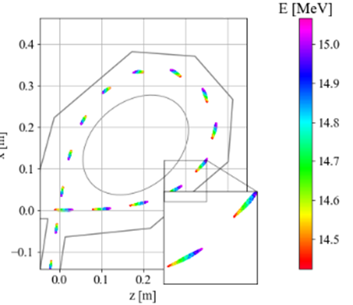
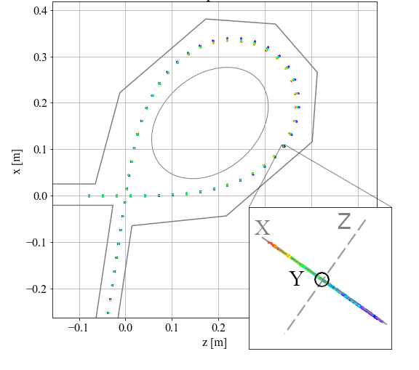
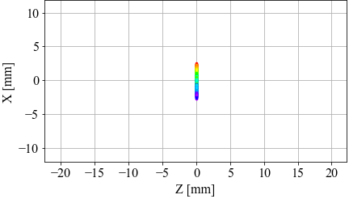
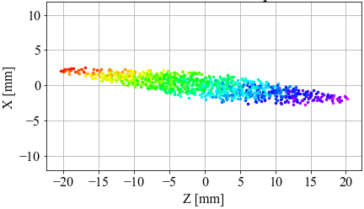
Changement de référentiel
* Trajectoire de référence
= Trajectoire d’une particule de référence initialisée avec :
Méthode :
1 - Trajectoire de référence* et plans transverses 2 - Interpolations des trajectoires de toutes les particules 3 - Intersection avec les plans transverses à la trajectoire
X₀=0 , Y₀ =0 , Z₀ =0 , P_{X 0}=0 , P_{Y 0}=0 , P_{Z 0}=P_{moy}
Positions des particules à différents instants t
Positions des particules à différentes abscisses curvillignes s
[x_{i} , y_{i}, z_{i}, x’_{i}, y’_{i} , z’_{i}]
axes fixes ref. labo
[X_{i} , Y_{i}, Z_{i}, X’_{i}, Y’_{i} , Z’_{i}]
axes tournants ref. paquet
projection
[X_{i} , Y_{i}, X’_{i}, Y’_{i}]
Z_{i} et Z’_{i} calculés à partir des temps d’arrivés et des énergies

Slide 23
Changement de référentiel
Objectif atteint :
On dispose de l’espace des phases complet :
[X_{i} , Y_{i}, X’_{i}, Y’_{i} Z_{i}, Z’_{i}] pour chaque particule du paquet
On peut calculer :
Les émittances ε_{X}, ε_{Y} , ε_{Z} , ε_{2D} , ε_{3D}
Les valeurs rms X_{RMS}, Y_{RMS} , X’_{RMS} , Z_{RMS} , Z’_{RMS}
Les paramètres de Twiss α_{X}, β_{X} , α_{Y}, β_{Y} , α_{Z}, β_{Z}
→ Comparons les résultats des différents codes !
23

Slide 24
2
4
Résultats

Slide 25
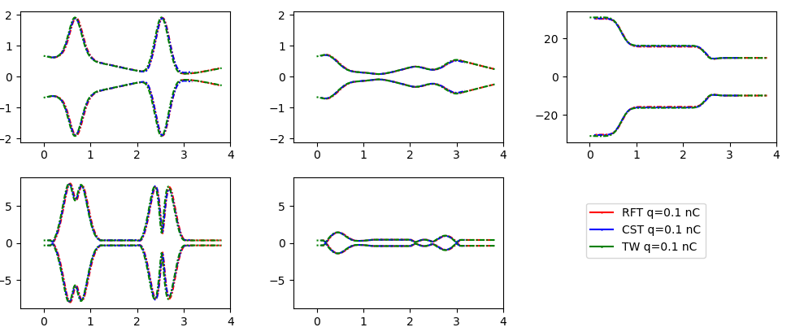
Résultats
Analyse des valeurs RMS faible charge (0,1 nC)
Z_{RMS} [ps]
Y_{RMS}[mm]
X_{RMS}[mm]
s [m]
Y’_{RMS}[mrad]
X’_{RMS}[mrad]
Validation du changement de référentiel et de la modélisation du problème avec les trois codes
s [m]
s [m]
Axe Y : axe vertical
(impacté par la rotation)
Axe X : axe horizontal

Slide 26
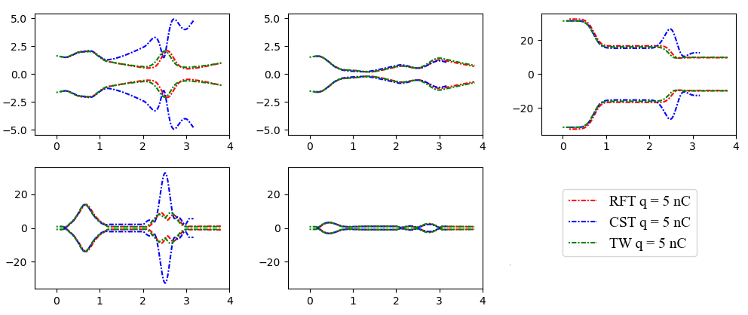
Résultats
Analyse des valeurs RMS forte charge (5 nC)
Z_{RMS} [ps]
Y_{RMS}[mm]
X_{RMS}[mm]
s [m]
Y’_{RMS}[mrad]
X’_{RMS}[mrad]
s [m]
s [m]
Axe Y : axe vertical
(impacté par la rotation)
Axe X : axe horizontal

Slide 27
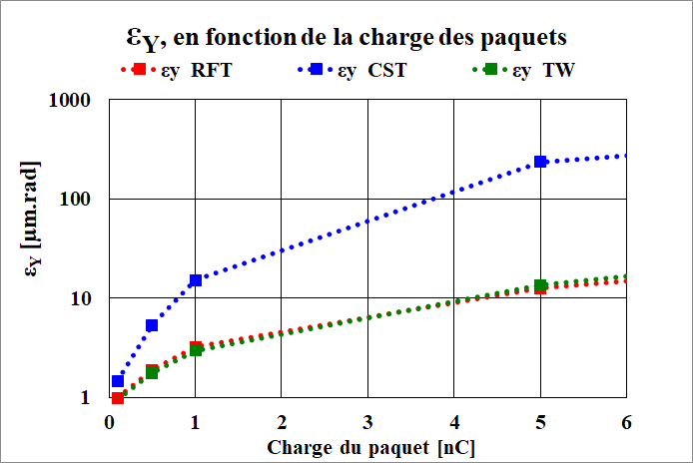
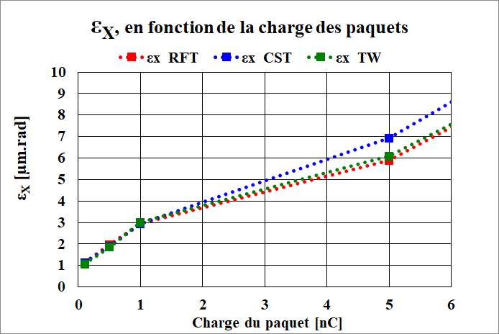
Résultats
Analyse des émittances
Axe Y : axe vertical
(impacté par la rotation)
Axe X : axe horizontal

Slide 28
Résultats
Très bon accord entre TraceWin et RF-Track malgré les fortes différences dans la modélisation du problème (notamment hypothèse électrostatique VS hypothèse quasi-statique)
Résultats très différents avec CST PS pour l’axe vertical, malgré un bon accord pour l’axe horizontal
→ D’où provient cette différence ?

Slide 29
2
5
Particularité de CST : propagation des champs

Slide 30
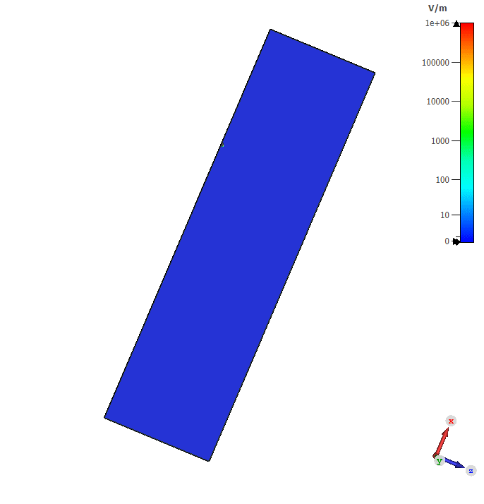
Particularité de CST : propagation des champs
Paquet à
l’instant t₂
Paquet à
l’instant t₁
ρ
Champs générés
en t₁ agissant sur le
même paquet en t₂

Slide 31
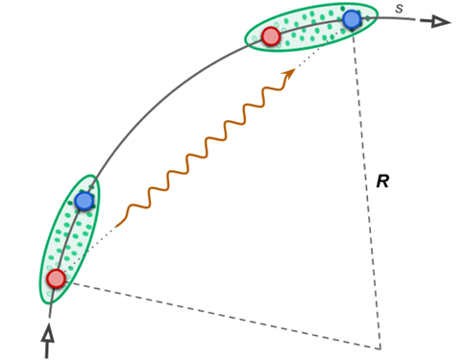
Particularité de CST : propagation des champs
Effet de la courbure de la trajectoire
Paquet à
l’instant t₂
Les champs agissant sur le paquet en t₂ ne sont pas axisymétriques
Pas de corrélation entre la force appliquée et la position selon l’axe transverse
➔ Induit une augmentation d’émittance
Paquet à
l’instant t₁
Champs générés en t₁ agissant sur le même paquet en t₂
Hypothèses statiques ou quasi-statique non valides
➔Besoin d’une résolution électrodynamique complète
d’où le choix de CST PS (ou équivalent)
mais pas que des avantages !!!
31

Slide 32
2
6
Expériences et résultats des mesures

Slide 33
Expériences et résultats des mesures
Comparaison entre les mesures et les simulations
Bon accord entre les mesures et les simulations pour l’axe horizontal
RF-Track et TraceWin donnent des prédictions satisfaisantes pour l’axe verticale jusqu’à 2,5 nC
L’explosion d’émittance verticale à forte charge n’est prédite que par CST

Slide 34
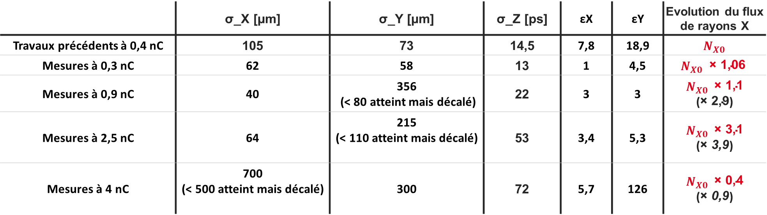
Expériences et résultats des mesures
Mesures réalisées au point d’interaction Compton :
 | σ_X [µm] | σ_Y [µm] | σ_Z [ps] | εΧ | εY | Evolution du flux de rayons X
Travaux précédents à 0,4 nC | 105 | 73 | 14,5 | 7,8 | 18,9 | $N_{X0}$
Mesures à 0,3 nC | 62 | 58 | 13 | 1 | 4,5 | $$N_{X0 } \text{×}\text{ 1,06}$$
Mesures à 0,9 nC | 40 | 356 (< 80 atteint mais décalé) | 22 | 3 | 3 | $$N_{X0 } \text{×}\text{ 1,1}$$ ($\text{×}\text{ 2,9}$)
Mesures à 2,5 nC | 64 | 215 (< 110 atteint mais décalé) | 53 | 3,4 | 5,3 | $$N_{X0 } \text{×}\text{ 3,1}$$ ($\text{×} \text{3,9}$)
Mesures à 4 nC | 700 (< 500 atteint mais décalé) | 300 | 72 | 5,7 | 126 | $$N_{X0 } \text{×}\text{ 0,4}$$ ($\text{×} \text{0,9}$)
Suite à l’optimisation du transport, nous sommes parvenus à des valeurs d’ε plus faibles à 2,5 nC que ce qui avait été mesuré précédemment à 0,4 nC. On estime le gain sur le flux à un facteur [3 – 4].
On constate un effet de seuil, l’émittance explose pour une charge supérieure à 2,5 nC, partiellement expliqué par les simulations.

Slide 35
2
7
Conclusion et perspectives

Slide 36
Travaux sur les électrons
Conclusions et perspectives
L’étude par la simulation et l’expérience permet une meilleure compréhension du transport au sein des aimants alphas, et ouvre des pistes pour l’optimisation
Perspectives :
Il faut envisager d’autres types de compresseur pour poursuivre l’optimisation, et adapter la ligne (positionnement des quadrupôles) pour minimiser la dimension transverse au point d’interaction
Gain sur le flux estimé à un facteur [3 – 4].

Slide 37
Résumé des autres améliorations étudiées lors de la thèse
3

Slide 38

Résumé des autres améliorations étudiées lors de la thèse
Optimisation du flux X ➔ augmentation charge paquets d’e- et énergie par impulsion laser
+ optimisation des dimensions au point d’interaction
Obstacles :
Travaux :
Laser
Seuil de dommage laser (LIDT)
Effets non linéaires
3. Autres travaux (résumés) :
Laser - CPA
Alignement du SMILE
Mécanique du SMILE
3. Travaux sur la tenue au flux laser
Utilisation du SMILE avec laser IR
SMILE
Manœuvrabilité du SMILE
${ N}_{X} = \frac{N_{e}N_{p }σ_{Th} cos\left(\frac{α}{2}\right)}{2π\sqrt{σ_{he}^{2}+σ_{hp}^{2}}\sqrt{(σ_{le}^{2}+σ_{lp}^{2})\sin^{2}\left(\frac{α}{2}\right)+(σ_{ve}^{2}+σ_{vp}^{2}) \cos^{2}\left(\frac{α}{2}\right)}}$
Optimiser :
$N_{p}$, $σ_{hp}^{2}$, $σ_{lp}^{2}$, $σ_{vp}^{2}$
+ longueur d’onde λ

Slide 39
SMILE et SMILE 2 (Mécanique – Alignement )
3.1

Slide 40

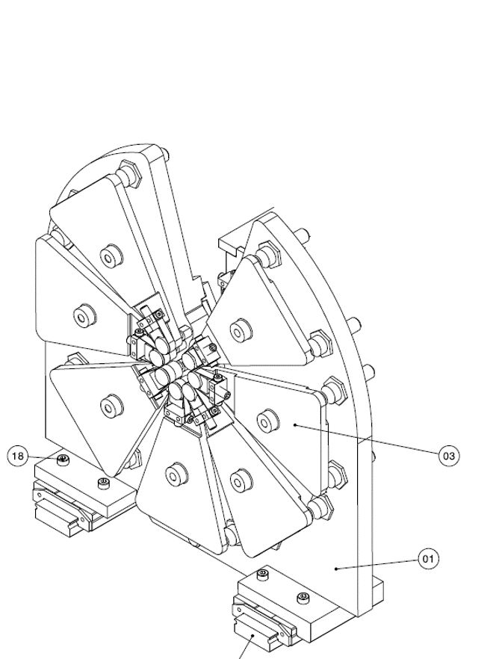
SMILE – Description
Objectif : Superposition de 8 impulsions laser au point d’interaction
Faisceau laser
Rayons X
Paquet d’électrons
Faisceau laser
25 cm
Rayons X
1m
3,5 cm
Paquet d’électrons
32 mm
Superposition de 8 impulsions laser séparées de 7 ns au point d’interaction

Slide 41
SMILE – Description
Objectif : Aligner et maintenir 8 passages du faisceau laser au point d’interaction
Faiseau laser
Difficultés : - focalisation identique à tous les passages (waist ~ 50 µm rms)
- superposés à 5 µm près
- alignement manuel et à l’œil : nécessite d’accéder à l’intérieur de l’enceinte à vide (casser le vide), et un laser visible (532 nm, après doublage de fréquence)
→ Besoin d’un nouveau système à 1064 nm pour augmenter le nombre de photons en jeu
Miroirs sphériques
Superposition de 8 impulsions laser au point d’interaction

Slide 42
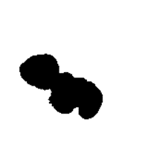
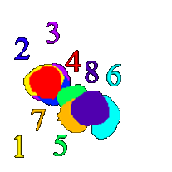
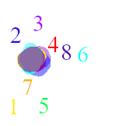
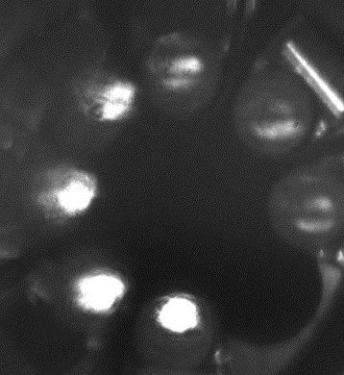
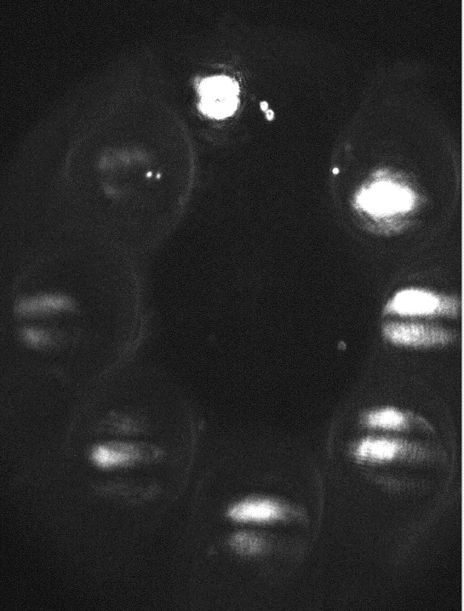
SMILE 2 – Nouvelle méthode d’alignement
Alignement à 1064 nm, pilotage à distance, et automatisation rendu possible
Faiseau laser
Solutions : - Observer/imposer la taille de la tache sur les miroirs
(caméra 1 et caméra 2)
- Observer un à un les passages au point d’interaction
(caméra 3 et système de valve optique)
+ correction de l’alignement
avec vis motorisées
Camera 3 point d’interaction
Camera 2 plateau 2
Camera 1 plateau 1
point d’interaction
point d’interaction
point d’interaction
Système de valves optiques Dépôt de brevet accordé

Slide 43
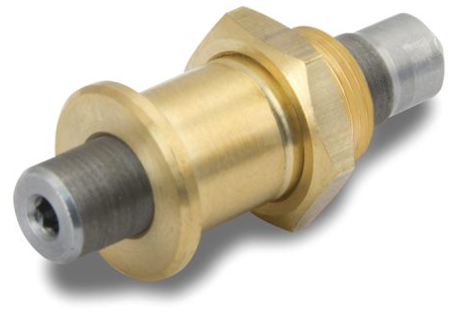
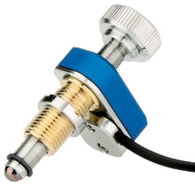
SMILE 2 – Aspects mécaniques
Remplacement des vis manuelles par vis piezo sans hysteresis
Vis manuelle à pas ultra-fin
1° de rotation produit Δz = 277nm et Δθ ≈ 11 µrad
25 cm
3,5 cm
évolution
miroir du SMILE
φ = 9 mm
→ correction de l’alignement
avec vis motorisées

Slide 44
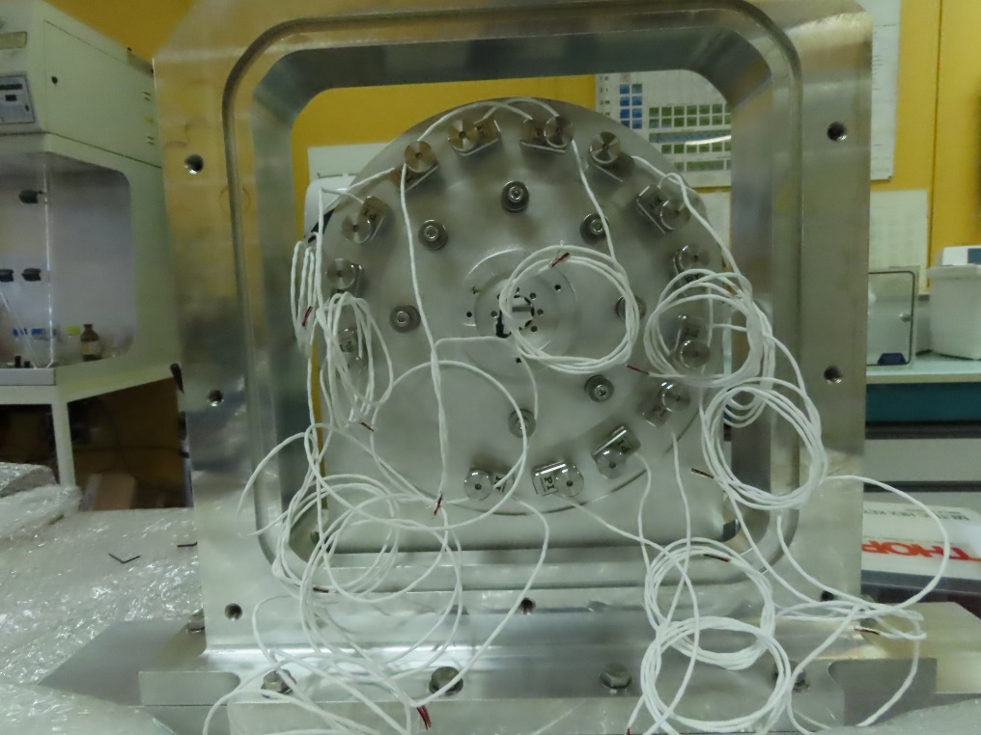
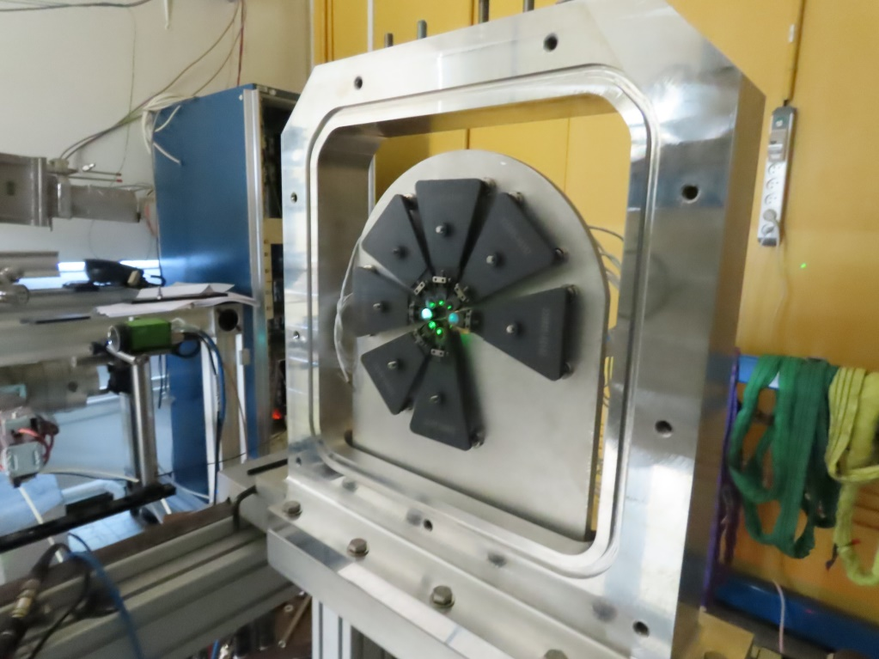
SMILE 2 – Aspects mécaniques
Photos de l’évolution du système
La mécanique d’un plateau du SMILE 2 décapoté, au centre du plateau on voit les réflexions laser sur les 7 miroirs de ce plateau

Slide 45
Tenue au flux : Chirped Pulse Amplification (CPA)
3.2

Slide 46
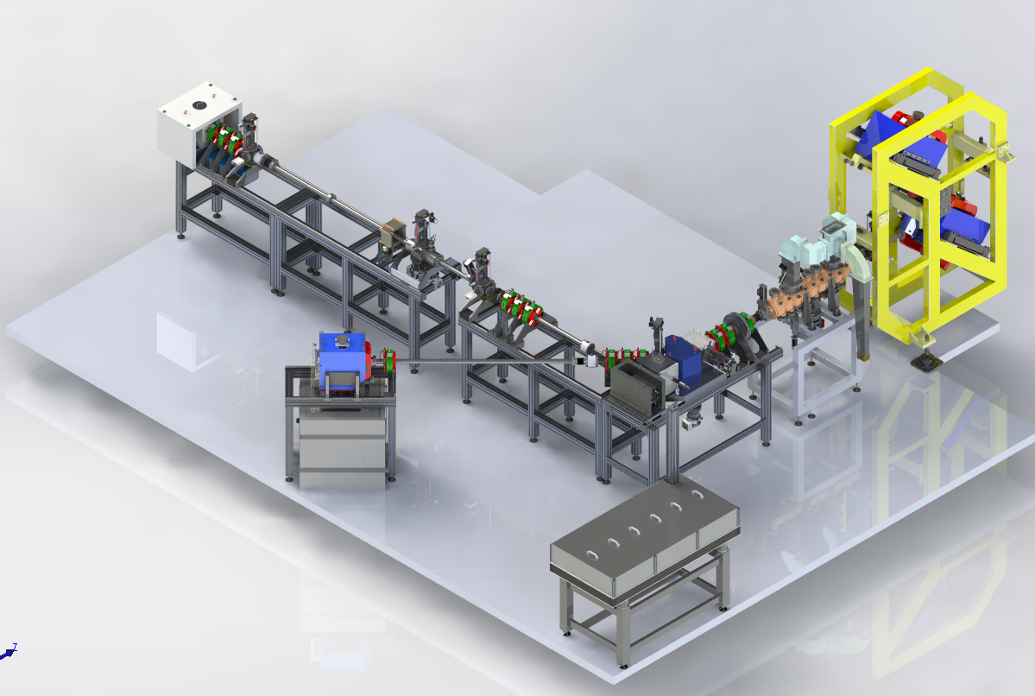
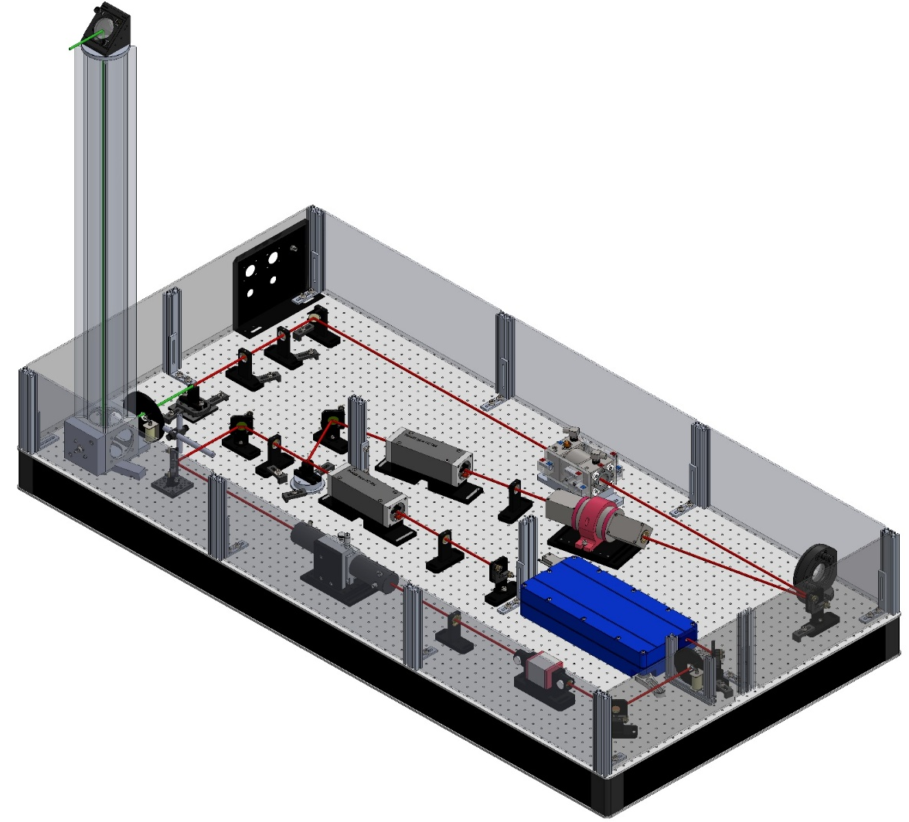
Travaux sur la tenue au flux laser
Contexte : installation ELSA
Compresseur double-alpha
Energie disponible dans la chaine d’amplificateur :
>400 mJ
Durée d’impulsions 30 ps
Cavité 1,3 GHz
b = 1,75 m max
Ligne Compton
Beam dump
Amplificateurs
Table laser d’interaction Compton
Le recirculateur utilisé (SMILE) nécessite un train de 8 impulsions séparées de 7 ns
On vise une énergie totale de 100 mJ répartie sur ces 8 impulsions
Oscillateur laser
Peut-on atteindre 100 mJ répartie sur 8 impulsions de 30 ps sans risque de casse ?

Slide 47



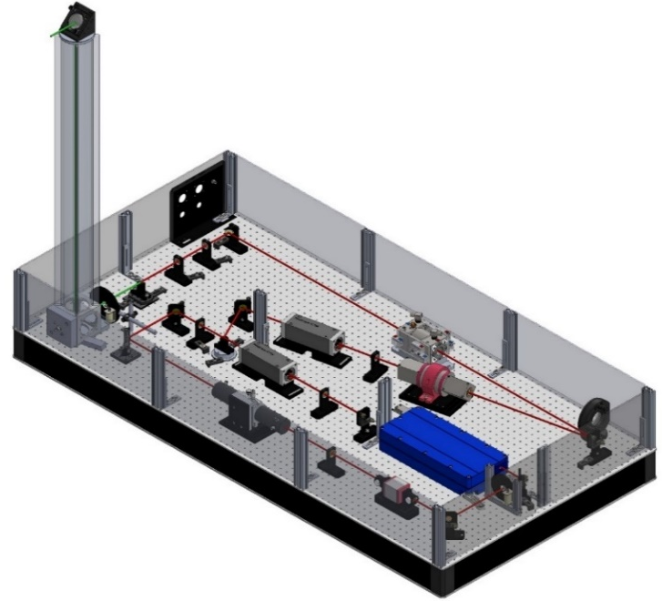
Tenue au flux - CPA
Objectif : passer de 2 mJ à 532 nm à 100 mJ à 1064 nm.
Limitation : tenue au flux des amplis Nd:YAG ➔ CPA (Chirped Pulse Amplification) ps
Specificité :
Impulsion en entrée :
Durée 30 ps
Largeur spectrale 30 pm
Faible intensité
Nd:YAG at 1064 nm, largeur spect.: 250 pm
(très étroit pour de la CPA)
Réseaux forte densité (1850 l/mm) :
haute tenue au flux
haute efficacité (> 96%)
angle d’incidence élevé = 78°
à 2° de l’angle de Littrow
Distance entre réseaux = 1,7 m
Etireur
Chirped Fiber
Bragg Grating
Largeur spectrale 250 pm
Oscillateur laser 1064.2nm
540 - 600 ps
Etiré et chirpé
Elargissement spectrale par propagation dans une fibre (SPM)
Amplificateurs
Amplifié
Circulateur
Compresseur à
deux réseaux
Table laser dans la casemate :
Impulsion en sortie :
Durée < 30 ps
Largeur spectrale 250 pm
Forte intensité
b = 1,75 m max
Diminue la puissance crête durant l’amplification
Diminue les effets non-linéaires
Mitige le risque de dommage induit par laser
Permet d’atteindre une intensité plus élevée

Slide 48
Tenue au flux - CPA
Montage près du SMILE et composants validés
Salle Laser
Composants validés :
Les réseaux (sûr mesure, état de l’art)
Analyseur de spectre (les deux)
Circulateur
CFBG
Fibres à maintient de polarisation (PM)
Contrôle de la polarisation en ligne
Splitters
Polarimètre
Collimateur
30 ps
Largeur spectrale 30 pm
Faible intensité
Polarimètre
Fiber Splitter 90:10
Oscillateur laser
1064,2 nm
Largeur spectrale 250 pm
Analyseur de spectre
Bristol 771B
Contrôle de la polarisation
Elargissement spectrale par propagation dans une fibre de 30 m (SPM)
Chirped Fiber
Bragg Grating
Fiber Splitter
99:1
600ps
Étiré Chirpé
Circulateur
fibre de 30 m
P1E
Ampli. double passage
Analyseur de spectre
Anritsu MS9704B
Collimateur
Amplifié
Ampli. simple passage
Injection dans une fibre
Compresseur à deux réseaux
Doublage de fréquence
Miroir
d’injection
SMILE
Faisceau
Rayons X
Point d’interaction
Faisceau d’électrons
7 miroirs
7 miroirs

Slide 49
Tenue au flux - CPA
Conclusions et perspectives
Résultats obtenus :
Limitations actuelles :
Perspectives :
Etirement de l’impulsion jusqu’a ~600 ps, recompression ~20 – 40 ps rms
Diminution de la puissance crête d’un facteur ~3
Composant du système testés, la plupart validés
Le spectre élargi par SPM induit des pics de puissance dans le profil temporel
Le spectre évolue au cour de l’amplification
Nouvel oscillateur laser avec un spectre initial plus large, plus besoin de SPM (nouvelle livraison attendue)
Nouvel amplificateur Nd:YVO₄ décalé en longueur d’onde pour maintenir le spectre au cours de l’amplification (livrés récemment)
Après ces optimisations, une énergie laser totale de 100 mJ à 1064 nm, répartie sur 8 impulsions, sera accessible sans risque de casse (grâce au CPA)
Gain estimé sur le flux X lié à l’optimisation du laser: ~100.

Slide 50
Conclusion et perspectives
4

Slide 51
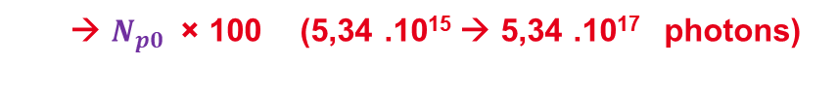
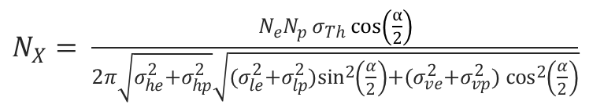
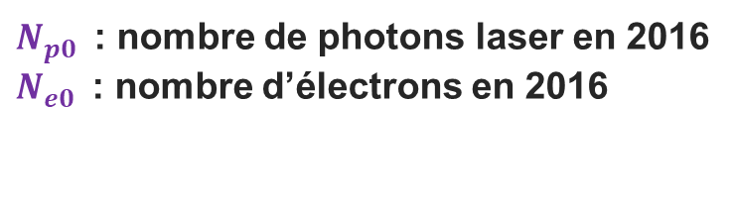
Conclusion
Evolution du nombre de particules en jeu
$N_{X}= \frac{N_{e}N_{p }σ_{Th} cos\left(\frac{α}{2}\right)}{2π\sqrt{σ_{he}^{2}+σ_{hp}^{2}}\sqrt{{(σ}_{le}^{2}+σ_{lp}^{2})\sin^{2}\left(\frac{α}{2}\right)+{(σ}_{ve}^{2}+σ_{vp}^{2}) \cos^{2}\left(\frac{α}{2}\right)}}$
$N_{p0 }$ : nombre de photons laser en 2016
$N_{e0 }$ : nombre d’électrons en 2016
→ Forte marge de progression
→ Marge de progression modérée
Énergie impulsion laser
× 50 (2 mJ à 532 nm → 100 mJ à 1064 nm)
→ $N_{p0 }$ × 100 (5,34 .10¹⁵ → 5,34 .10¹⁷ photons)
Charge
× 6,25 (0,4 nC → 2,5 nC)
→ $N_{e0}$ × 6,25 (2,5 .10⁹ → 1,56 .10¹⁰ électrons)

Slide 52




Conclusion
Evolution des paramètres géométriques
$N_{X}= \frac{N_{e}N_{p }σ_{Th} cos\left(\frac{α}{2}\right)}{2π\sqrt{σ_{he}^{2}+σ_{hp}^{2}}\sqrt{{(σ}_{le}^{2}+σ_{lp}^{2})\sin^{2}\left(\frac{α}{2}\right)+{(σ}_{ve}^{2}+σ_{vp}^{2}) \cos^{2}\left(\frac{α}{2}\right)}}$ × R
Effet sablier
+ angle d’interaction
!
 | $σ_{he}$[µm] | $σ_{hp}$[µm] | $σ_{le}$[m] | $σ_{lp}$[m] | $σ_{ve}$[µm] | $σ_{vp}$[µm]
Travaux précédents 0,4 nC, 2 mJ à 532nm | 105 | 84 | 0,0044 | 0,0044 | 73 | 64
2024 2,5 nC, 100 mJ à 1064nm | 64 | 50 | 0,0159 | 0,0044 | 215 | 50
ε
÷ 3 (15 µm.rad → 5 µm.rad)
λ
× 2 (532 nm→ 1064 nm)
$N_{X0 }$: nombre de rayons X obtenus en 2016
$N_{X}$ : estimation du nombre de rayons X en tenant compte des améliorations
Prédiction :
${N_{X}= N}_{X0 }$ × 375
→ Pas encore mis en œuvre (planning, pannes, approvisionnements…)

Slide 53
Conclusion - Perspectives
Conclusion :
Optimisation du transport des paquets d’électrons
SMILE 2, laser à 1064 nm et nouvelle méthode d’alignement
Système CPA résoudre les problèmes de tenue au flux
Progression d’un facteur 300-400 du nombre de rayons X émis ${ N}_{X}$
Perspectives :
Remise en route de la source Compton d’ici fin 2025 avec les améliorations présentées
Études pour une évolution de l’ensemble cavités, klystron et modulateur 1,3 GHz
Nouvel emplacement pour la source Compton : changement de compresseur / nouvelle ligne

Slide 54
Merci pour votre attention

Slide 55



Remerciements: Jules, Pascal, Anne-Sophie, Martin, Alexis, Pierre, Jean-François, Nicolas, Louis, Julien, Vincent, Matheo, Vincent, Jean-Paul, Thomas, Jonathan, Rudolf, Jérôme, Ines (CEA DAM, LMCE)
Nicolas DELERUE
(IJCLab, CNRS)
Abel Pires : abel.pires@cea.fr
Vincent LE FLANCHEC : vincent.le-flanchec@cea.fr
Abel Pires
55

Slide 56
Communication et publications
Contribution :
International Particle Accelerator Conference IPAC’23, Venise, 7–12 Mai 2023 Poster + proceedings paper
Congrès général des 150 ans de la Société Française de Physique, Paris, 3-7 juillet 2023 Présentation (12 min)
Future Light Sources (FLS) 2023, Lucerne, 27 Aout – 1 Sept 2023 Présentation (20 min) + proceedings paper
Journées Accélérateurs 2023 de la SFP, Roscoff, 3–6 oct. 2023 Présentation flash doctorant (7 min) + Poster
Séminaire au CERN, Genève, 18 – 22 Nov 2023 Invitation pour un séminaire de 45 minutes sur la source ICS d’ELSA
IPAC’24, Nashville, 19–24 Mai 2024 Poster
International Symposium on Compact Synchrotron X-ray Sources (ICXS) 2024, Munich, 24-26 Juin 2024 Poster
GDR SCIPAC 2024, Orsay Présentation (15 min)
Article de proceedings publiés :
Evolution of the Inverse Compton Scattering X-Ray Source of the ELSA Accelerator - A. Pires et al
TU1C2 Proceedings of FLS2023, Luzern, Switzerland (Working Group Compact Light Sources)
Emittance Growth Study of an Electron Beam in a Double Alpha Magnet Compressor Used in an Inverse Compton Scattering X-Ray Source- A. Pires et al.
TUPL172 Proceedings of IPAC2023, Venice, Italy (Photon Sources and Electron Accelerators)
Light Peer Review paper
Article de revue publié :
Comparison of the simulation of electron beam transport in the double alpha magnet compressor of a 17-MeV electron accelerator using CST PS, TraceWin and RF-Track- A. Pires et al
Nuclear Instrument and Methods in Physics Research Section A
Demande de brevet accordée pour le dispositif permettant l’alignement du SMILE dans l’infrarouge et à distance.

Slide 57
Back up slides

Slide 58



SMILE – Aspects mécaniques
Nouvelle conception mécanique pour résoudre les problèmes de déformation dus au pompage
Ancien Design :
Nouveau Design :
Absence de contrainte au serrage et au pompage
Contraintes mécanique
Déformation
+ nouveau design de l’entrée laser (suppression de liaison mécanique avec les parois)

Slide 59




SMILE 2 – Nouvelle méthode d’alignement
- Observer un à un les passages au point d’interaction
(caméra 3 et système de valve optique)
+ correction de l’alignement
avec vis motorisées
Faiseau laser
point d’interaction
point d’interaction
point d’interaction
Camera 3 point d’interaction
Système de valves optiques - Dépôt de brevet accordé

Slide 60


Sources de rayons X
Très hautes énergies accessibles aux sources Compton
FEL
Synchrotron
Flux élevé compte tenu de
la compacité des installations
ThomX (2023)
Environ ~50 designs de source Compton dans le monde
Une poignée en fonctionnement
Quelques unes en phase de mise en service
Objectif
$$E_{X}\left(θ_{2}=0\right)={4γ^{2}E}_{p}$$
Storage Ring-Based Inverse Compton X-ray Sources
Cavity Design, Beamline Development and X-ray Applications
Author: Benedikt Sebastian Günther

Slide 61



Les codes utilisés pour ce benchmark
CST PS (Dassault System)
TraceWin (CEA Saclay)
RF-Track (CERN)
Maillage statique
ou adaptatif ?
Maillage statique, nécessite beaucoup de cellules de maillage
Maillage adaptatif, nécessite
peu de cellules de maillage
Maillage adaptatif, nécessite
peu de cellules de maillage
Allure du maillage
Calcul lourd du fait de l’utilisation d’un maillage statique et du calcul électrodynamique complet, ce qui est très rarement utilisé en physique des accélérateurs
Nécessaire dans notre cas car petit rayon de courbure
L’utilisation des matrices de transfert et l’hypothèses électrostatique sont utilisées dans la plupart des codes accélérateurs
Valides dans la plupart des situations
L’utilisation des cartes de champ de transfert et l’hypothèses quasi-statiques sont utilisées dans de nombreux codes accélérateurs
Valides dans la plupart des situations
Commentaire sur
la résolution numérique

Slide 62


Changement de référentiel
Pourquoi et comment changer de référentiel.
Un paquet long, à un instant donné, au milieu du premier aimant alpha
Dans le référentiel du laboratoire, à un instant donné, tous les électrons se déplacent dans des directions différentes :
On ne peut pas définir de directions transverse et longitudinale
On ne peut pas calculer l’émittance à partir des positions et vitesses exprimées dans ce référentiel.

Slide 63

Changement de référentiel
Pourquoi et comment changer de référentiel.
Un paquet long, à un instant donné, au milieu du premier aimant alpha
Si on considère un plan transverse à la trajectoire, on peut définir une direction transverse et une direction longitudinale
Cela revient à exprimer les positions et vitesses à un pas d’abscisse curviligne $s$ donné
A partir des vitesses et positions ainsi obtenues, on peut calculer l’émittance !
→ Nécessite une trajectoire de référence

Slide 64


Changement de référentiel
Définir une trajectoire de référence :
Un paquet long, à un instant donné, au milieu du premier aimant alpha
Intuitivement :
Position « moyenne » (obtenue en moyennant toutes les positions)
Trajectoire de référence
= Passant par la position moyenne du paquet à chaque pas de temps
→ Pas correcte

Slide 65

Changement de référentiel
Nécessite une trajectoire de référence :
Un paquet long, à un instant donné, au milieu du premier aimant alpha
Un électron situé au milieu du paquet
Trajectoire de référence
= Trajectoire d’une particule de référence initialisée avec :
X₀=0 , Y₀ =0 , Z₀ =0 , P_{X 0}=0 , P_{Y 0}=0 , P_{Z 0}=P_{moy}
Position « moyenne » (obtenue en moyennant toutes les positions)
Trajectoire de référence
= Passant par la position moyenne du paquet à chaque pas de temps
→ Pas correcte

Slide 66

Changement de référentiel
Nécessite une trajectoire de référence :
Un paquet long, à un instant donné, au milieu du premier aimant alpha
Un électron situé au milieu du paquet
Trajectoire de référence
= Trajectoire d’une particule de référence initialisée avec :
X₀=0 , Y₀ =0 , Z₀ =0 , P_{X 0}=0 , P_{Y 0}=0 , P_{Z 0}=P_{moy}
Position « moyenne » (obtenue en moyennant toutes les positions)
Trajectoire de référence
= Passant par la position moyenne du paquet à chaque pas de temps
→ Pas correcte
Les plans transverses obtenus des deux manières ne coïncident pas !

Slide 67
Changement de référentiel
Projection des coordonnées sur les nouveaux axes
[X_{i} , Y_{i}, X’_{i}, Y’_{i}]
Z_{i} et Z’_{i} pour chaque particule :
Calculés à partir des temps d’arrivés
et des énergies
Objectif atteint !
67
[X_{i} , Y_{i}, X’_{i}, Y’_{i} Z_{i}, Z’_{i}] pour chaque électron

Slide 68

Changement de référentiel
* Trajectoire de référence
= Trajectoire d’une particule de référence initialisée avec :
Méthode :
1 - Trajectoire de référence* et plans transverses 2 - Interpolations des trajectoires de toutes les particules 3 - Intersection avec les plans transverses à la trajectoire
X₀=0 , Y₀ =0 , Z₀ =0 , P_{X 0}=0 , P_{Y 0}=0 , P_{Z 0}=P_{moy}
Positions des particules dans le référentiel
du laboratoire à différents instants
Intersection avec les plans transverses à la trajectoire
Précision nécessaire : 0,2 fs (~50 nm), nécessaire pour que les émittances calculées soient justes, notamment ε_{6D}

Slide 69


Compresseur double alpha
Cartes de champs du compresseur complet
Aimant alpha 1
Triplet de quadrupôles
Aimant alpha 2

Slide 70







Cartes de champs et matrices
Carte de champ d’un aimant alpha
Simulé :
Analytique :

Slide 71


Cartes de champs et matrices
Calcul de la matrice d’un aimant alpha
Calcul de la trajectoire dans le référentiel du laboratoire par
résolution des équa. diff d’ordre 2
M_{10→11}
M_{9→10}
M_{11→12}
10
M_{12→13}
11
M_{8→9}
$\frac{d\vec{p}}{dt} = q \vec{v}∧\vec{B}$
9
12
M_{13→14}
8
Puis tronçonnage de la trajectoire
en N morceaux de même longueur
13
M_{7→8}
14
0
7
Une matrice permet de calculer le transport passage d’un tronçon à l’autre
1
M_{6→7}
M_{0→1}
6
Matrice d’un aimant alpha :
2
_{N}
M_{1→2}
5
M_{alpha} = Π M_{k→k+1}
3
M_{5→6}
4
_{k=0}
M_{2→3}
M_{3→4}
M_{4→5}
71

Slide 72


Cartes de champs et matrices
Calcul de la matrice d’un aimant alpha
$$\text{M}\text{k}\text{→}\text{k}\text{+1}= \left(\begin{matrix}\cos{θ_{0}+(1−\cos{θ_{0}) \frac{ρ_{0} \sin{θ_{s}}}{X_{s}}}} & ρ_{0} \sin{θ_{s}} & 0 & 0 & 0 & \left.ρ_{0} \left(1−cos\right.{θ_{s}}\right) \\ −\frac{\sin{θ_{0}}}{ρ_{0}}\left(1−\frac{ρ_{0} \sin{θ_{s}}}{X_{s}}\right) & \cos{θ_{0}} & 0 & 0 & 0 & \sin{θ_{0}} \\ 0 & 0 & \left.cos{(}\sqrt{K}ρ_{0}{θ_{0}}\right) & \frac{\left.cos{(}\sqrt{K}ρ_{0}{θ_{0}}\right)}{\sqrt{K}} & 0 & 0 \\ 0 & 0 & \left.−\sqrt{K} sin{(}\sqrt{K}ρ_{0}{θ_{0}}\right) & \left.cos{(}\sqrt{K}ρ_{0}{θ_{0}}\right) & 0 & 0 \\ \left.K_{φ} (\sin{θ_{0}+(θ_{0}−\sin{θ_{0}) \frac{ρ_{0} \sin{θ_{s}}}{X_{s}}}}\right) & K_{φ}{ ρ}_{0} (1−\cos{θ_{0}) } & 0 & 0 & 1 & K_{φ}{ ρ}_{0} (θ_{0}−\sin{θ_{0}) } \\ 0 & 0 & 0 & 0 & 0 & 1\end{matrix}\right)$$
avec $θ_{0}=\frac{ds}{ρ_{0}}$ $ρ_{0}= \frac{β_{0} γ_{0} m_{0}}{q k X_{s}}$
$θ_{s}=\arcsin\left(\frac{P_{Y}}{P_{0}}\right)=\arccos\left(\frac{P_{X}}{P_{0}}\right)$ $p_{0}= β_{0} γ_{0} m_{0} c$
$K = k\frac{sinθ_{s}}{X_{s}}$ $K_{φ} = \frac{2π f_{RF}}{β_{0}c}$
[1] D. Uriot & N. Pichoff “TraceWin documentation”, 2019
72

Slide 73

Pitfalls :
Solutions :
Interaction
area
Beams alignment
Mechanical stability
Re-design the interaction area (SMILE 2)
Efficiency of frequency doubling
Using the laser at 1064nm instead of 532nm with a remote alignment method
Laser
Laser Induced Damage Threshold (LIDT)
Non-linear effects
Temporal stretching by CPA
(Chirped Pulse Amplification)
Space charge effects
Twiss parameters and charge
that maximize X-ray yield
Electrons
Bunch duration
Using a decelerating 1.3 GHz cavity to achieve linear chirp before compression
$$+$$
Bunch energy
Train duration
Upgrading the 1.3 GHz cavity and Klystron system
Bunch size
New compressor / Compton Source positionning

Slide 74
Prévisions paramètres sources LINCS
 | 2016 | Ces travaux | Evolution
Paquet d’électrons
Energie cinétique (MeV) | 30 | 15-30
Charge (pC) | 400 | 2500
Emittance (µm.rad H-V) | 8 - 19 | 3 - 5
Dimensions rms (µm H-V) | 105 - 73 | 64 - 215
Durée rms (ps) | 12 | 53
Faisceau laser
Longueur d’onde (nm) | 532 | 532 ou 1064
Energie laser au point d’interaction (mJ) | 2 | Objectif : 100
Dimensions rms (µm H-V) | 79-101 | Objectif : 50
Durée rms (ps) | 12 | Mesuré : 20-45 Objectif : <20
Rayons X |  | Prévisions
Energie (keV) | 33 | 10 - 33
Demi-angle de rayonnement (mrad) | 10 (13) | 10 (13)
Nombre de photons par interaction | 293 (908) | 1.2 10⁵ (3.6 10⁵)
Flux crête (ph/s) | 2.3 10¹³ (7.1 10¹³) | 2.3 10¹⁵ (7.1 10¹⁵)
Flux crête surfacique (ph/s/cm²) (détecteur situé à 500 mm) | 2.9 10¹³ (5.4 10¹³) | 2.9 10¹⁵ (5.4 10¹⁵)
Flux moyen (ph/s) | 2.0 10⁴ (6.2 10⁴) | 2.0 10⁶ (6.2 10⁶)
Optimisation du transport (charge et paramètres de Twiss)
Etirement temporel par CPA (Chirped Pulse Amplification)
Utilisation du laser à 1064 nm plutôt que 532 nm avec une méthode d’alignement à distance
Nouvelle conception de la zone d’interaction : SMILE 2
74

Slide 75


Tenue au flux - CPA
Variation d’indice de réfraction n périodique et chirpée
Étirement spectral et temporel (mesures)
entrée
Δt = 30 ps
Δλ = 30 pm
Chirped Fiber
Bragg Grating
Δt = 30 ps
Δλ = 250 pm
Elargissement spectrale par propagation dans une fibre de 30 m (SPM)
sortie
entrée
Δt = 600 ps chirpé
Δλ = 250 pm
Circulateur
Problème : la SPM induit des pics dans le spectre
Pics dans le spectre $↔$ pics dans le profil temporel
sortie
profil temporel
Comparaison du profil temporel obtenu après étirement et du profil temporel d'une impulsion gaussienne de 30 ps rms de même énergie
λ[nm]
Puissance crête diminuée d’un facteur 3 (facteur ~18 visé)
Solution :
Bloquant car risque de casse
Nécessite un spectre initial plus large
→ Nouvel oscillateur attendu fin 2025
75

